Slide 1
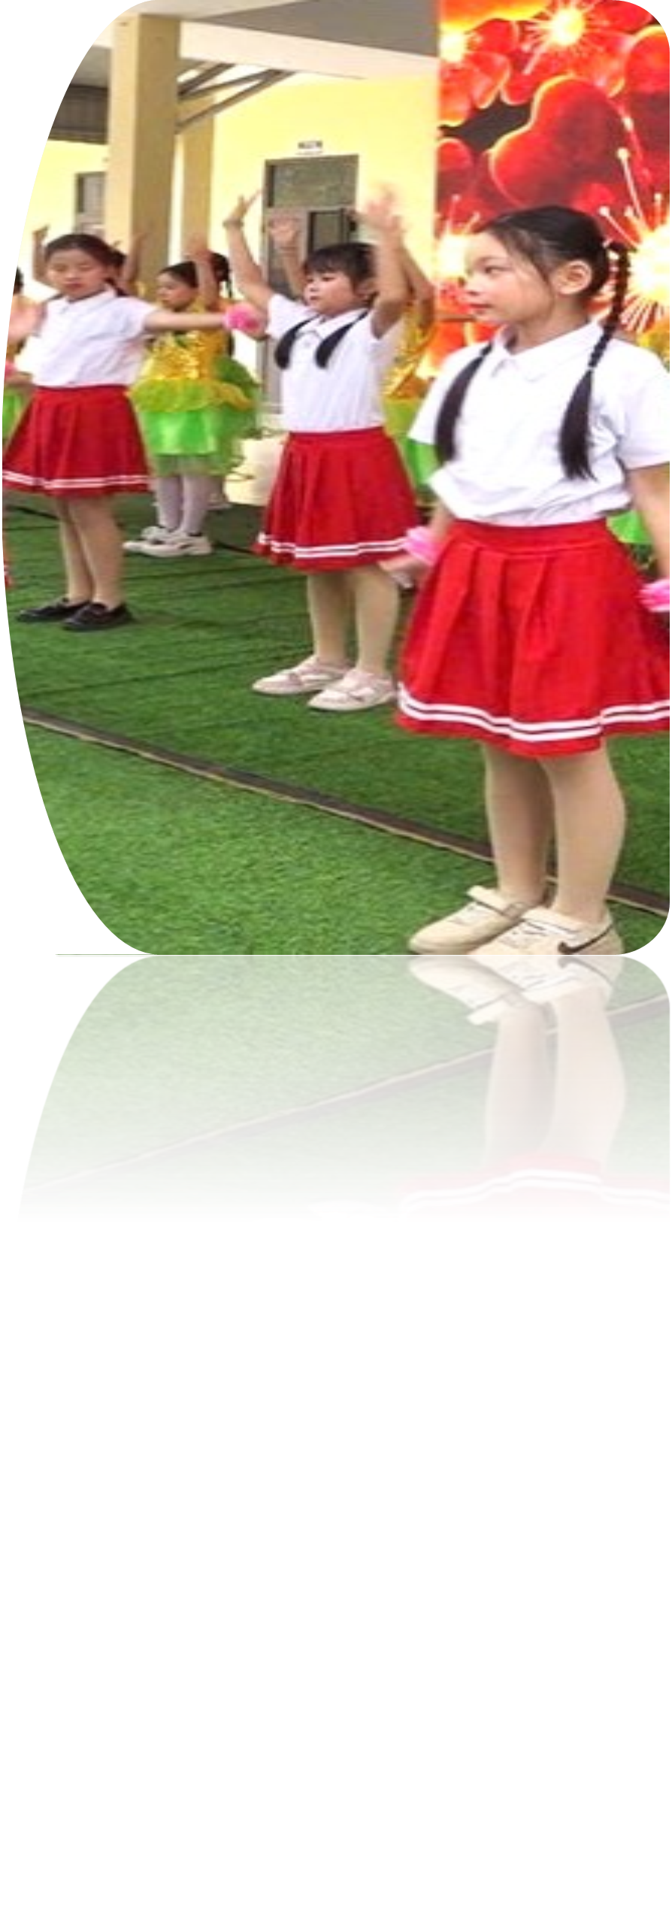
Môn: Toán 3
Bài: Luyện tập chung
Chào mừng quý Thầy/Cô và các em đến với giờ học môn Toán, lớp 3. Hôm nay, chúng ta sẽ cùng khám phá một bài học đầy sáng tạo cùng với người bạn tốt AI, nhằm phát triển năng lực tự học, tư duy logic và niềm yêu thích môn Toán ở các em. Bài học: "Luyện tập chung“.

Slide 2




Clip chúng mình cùng vui
Những người bạn
GẤU BẮC CỰC
HỔ
SƯ TỬ
BÁO
Các con hãy quan sát và dự đoán xem trong số các bạn ai nặng nhất nhé!

Slide 3
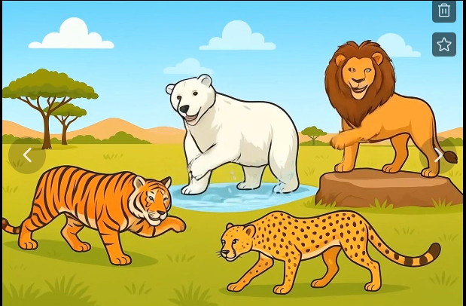
Thế giới động vật hoang dã

Slide 4
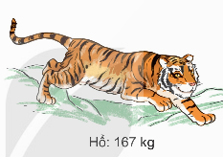
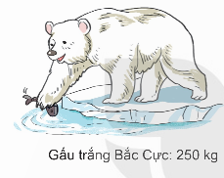
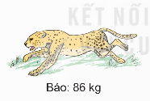
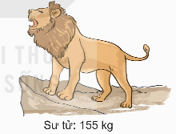
Bài 1a
Cân nặng của mỗi con vật được cho dưới đây. Viết tên các con vật theo thứ tự cân nặng từ bé đến lớn.
Số 1
Số 2
Số 3
Số 4

Slide 5
Bài 1b
Viết các số: 356, 432, 728, 669
thành tổng các trăm, chục, đơn vị (theo mẫu)
Mẫu: 356 = 300 + 50 + 6
432 = 400 + 30 + 2
728 = 700 + 20 + 8
669 = 600 + 60 + 9

Slide 6
Luyện tập chuyên sâu với AI
Bài 2: Đặt tính rồi tính
a) 64 + 73 326 + 58 132 + 597
64
326
₊
132
₊
₊
73
58
597
137
374
729
b) 157 - 85 965 - 549 828 - 786
157
₋
965
828
₋
₋
85
549
786
72
416
42
https://gemini.google.com/app?hl=vi

Slide 7
Luyện tập chuyên sâu với AI
Bài 3: Giải toán có lời văn
Trường Tiểu học Quang Trung có 563 học sinh. Trường Tiểu học Lê Lợi có nhiều hơn trường Tiểu học Quang Trung 29 học sinh. Hỏi trường Tiểu học Lê Lợi có bao nhiêu học sinh?
Tóm tắt
Trường TH Quang Trung:
Trường Tiểu học Lê Lợi:
563 HS
29 HS
? HS
https://ai-hay.vn/

Slide 8
Trường Tiểu học Quang Trung có 563 học sinh. Trường Tiểu học Lê Lợi có nhiều hơn trường Tiểu học Quang Trung 29 học sinh. Hỏi trường Tiểu học Lê Lợi có bao nhiêu học sinh?
Tóm tắt
Trường TH Quang Trung:
Trường Tiểu học Lê Lợi:
563 HS
? HS
Bài giải
Trường Tiểu học Lê Lợi có số học sinh là
563 + 29 = 592 (học sinh)
Đáp số: 592 (học sinh)

Slide 9
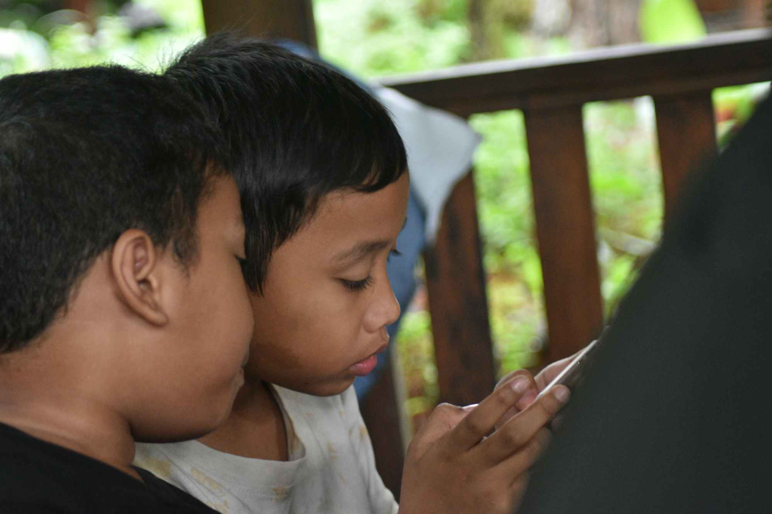
Vận dụng
Điền số còn thiếu
Bài 4a)
Số hạng | 35 | 46
Số hạng | 27 |  | 18
Tổng |  | 75 | 52
34
?
29
?
62
?

Slide 10
Điền số còn thiếu
Bài 4b)
Số bị trừ | 93 | 81
Số trừ | 64 |  | 23
Hiệu |  | 34 | 49
72
?
?
47
29
?

Slide 11
Bài tập 5: Trò chơi tháp số
?
256
?
?
132
124
?
?
68
64
?
60
?
?
35
?
31
29
33
18
?
?
17
16
15
14
9
9
8
8
7
7

Slide 12



Củng cố & Dặn dò
Trắc nghiệm nhanh
Quizizz và Canva
Bài tập về nhà
https://wayground.com/join?gc=41583554

Slide 13
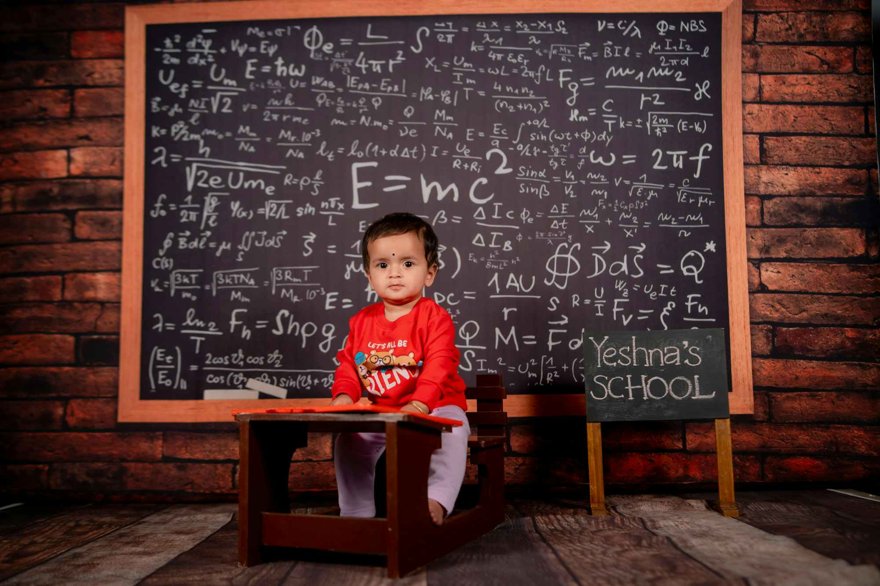
Bài học rút ra: Từ kiến thức đến kỹ năng
So sánh số: Học sinh tự tin so sánh và sắp xếp các số, củng cố nền tảng về số học.
Đặt tính: Nắm vững kỹ thuật đặt tính và thực hiện các phép tính cơ bản một cách chính xác.
Giải toán có lời văn: Phân tích đề bài, tóm tắt thông tin và vận dụng kiến thức để giải quyết các bài toán thực tế.
Quan trọng hơn, học sinh đã hình thành được tư duy giải quyết vấn đề, một kỹ năng thiết yếu trong học tập và cuộc sống.

Slide 14
Cảm ơn quý Thầy/Cô
và các em đã tham gia buổi học!
Hy vọng kế hoạch bài dạy này sẽ mang lại những ý tưởng mới mẻ và hữu ích cho việc giảng dạy của chúng ta. Chúc quý Thầy/Cô luôn tràn đầy năng lượng và nhiệt huyết với sự nghiệp giáo dục!

